Slide 1
秋冬传染病防治
刘海粟小学

Slide 2
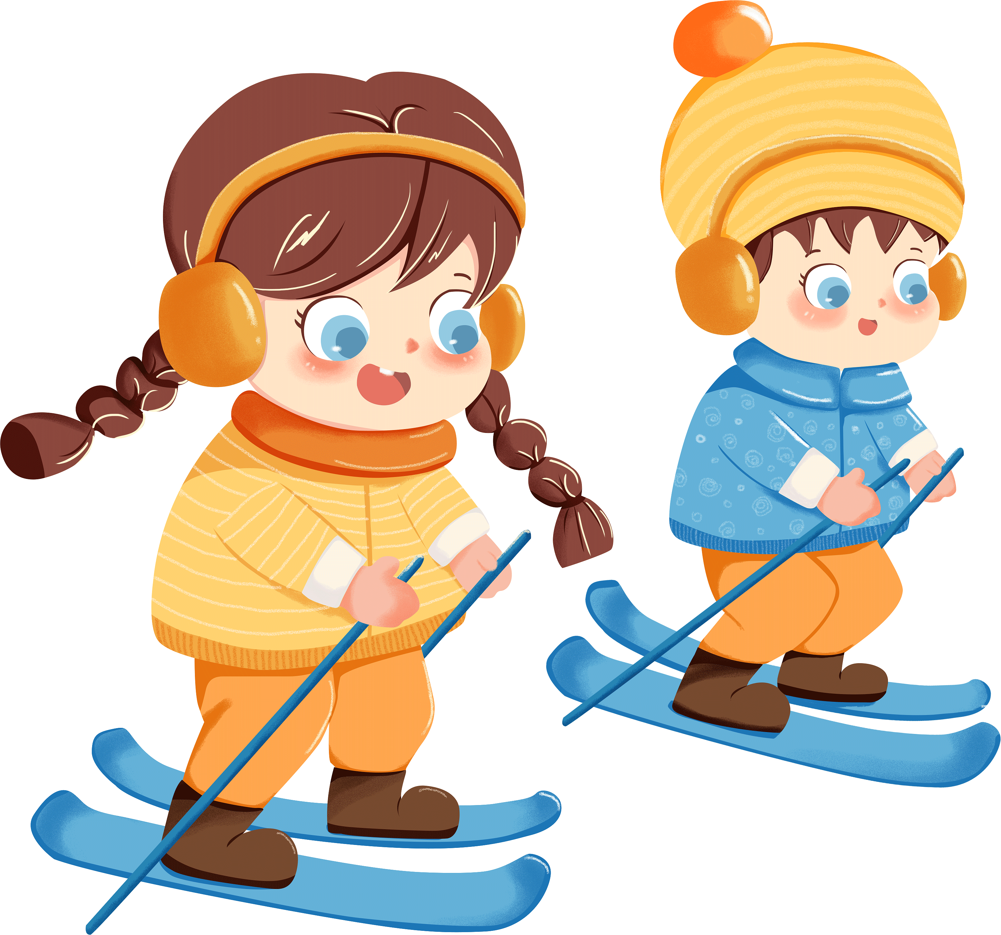
目录
01
秋冬季常见传染病
CONTENTS
02
感染传染病的主要原因
03
如何远离传染病
04
秋冬季传染病的预防措施

Slide 3
01
秋冬季常见
传染病

Slide 4
水 痘
水痘是一种由水痘带状疱疹病毒引起的急性传染病。多发生于冬春季节。
在幼儿园、小学等集体儿童机构内易造成流行。

Slide 5
水痘流行病学
水痘患者为主要传染源，自水痘出疹前1~2天至皮疹干燥结痂时均有传染性
人群普遍具有易感性，但4岁以内学龄前儿童发病最多，病后获得持久免疫，但可发生带状疱疹
1
2
4
3
主耍通过直接接触或喷嚏、咳嗽飞沬传播，也可由于接触被病毒污染的玩具、衣服、用具等而得病，但少见
年均可发生，冬春季多见。本病传染性很强，易感者接触患者后约90%发病，故幼儿园、小学等幼儿集体机构易引起流行

Slide 6
流行性感冒
流行性感冒，是由流感病毒引起的一种传染性极强的感冒
病毒分为甲、乙、丙三型，最常引起发病的是甲型。甲型流感病毒易发生突变，出现新的亚型，引起大流行
由于人体对各型流感病毒之间无交叉免疫的能力，故每年都有不同范围的新亚型流感流行

Slide 7
流行性感冒发病原因
发病原因
临床表现
气候寒冷、门窗紧闭、少运动、抵抗力下降，是流感易流行的原因
流感潜伏期1~3日，最短数小时

Slide 8
02
感染传染病的主要原因

Slide 9
原因之一：睡眠过少
人体内有一种名为胞壁酸的物质，科学家们称其为睡眠物质，因为它既能催眠，又可增强人体免疫功能。比如：当人发烧患病时，多多睡觉就会使体内胞壁酸分泌增多，从而使人体的免疫机能增强。有些轻微的感冒，通过多睡觉可减轻或好转。如果儿童没有充足的睡眠，胞壁酸分泌少了，免疫机能也会随之降低。

Slide 10
原因之二：吃得过多
尤其是晚上，吃过饭没多久就睡觉，未消化的食物可产生内热，导致胃肠功能失调，抵抗力降低
原来吃什么都香，最近却明显地食欲不振：孩子常说自己肚子胀、肚子疼
02
04
01
03
05
有些家长生怕孩子吃不饱总喜欢给孩子多吃，可是吃得过多就爱生病
父母可通过观察,发现孩子是否吃得多，如孩子在睡眠中身子不停翻动，有时还会咬牙
细心的妈妈还可以发现孩子鼻梁两侧发青，舌苔白且厚。严重的甚至还能闻到孩子呼出的口气中有酸腐味

Slide 11
原因之三：穿得过多
有些父母认为天气冷，孩子又小，要给他们多加衣服才对。殊不知，这样反而使孩子易生病。
再者，如果穿得过多，运动时出汗多，毛孔开放，毛细血管扩张，再遇冷，易外感风寒。
幼儿正处在快速生长期，属于阳性体质，火力大，尤其是男孩子，如果穿得过多，就会导致体内生热，造成中医所说的上火，继而出现感冒。

Slide 12
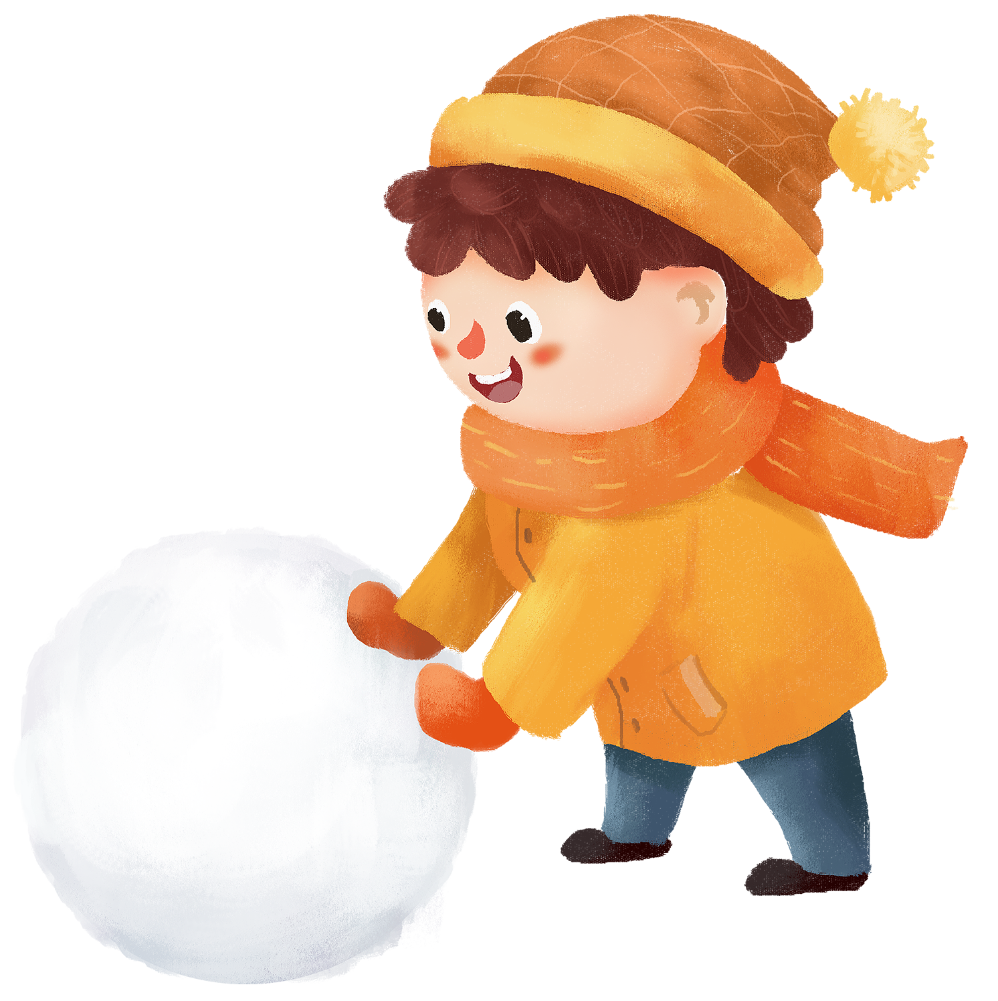
原因之四：运动过少
如果运动量过少，不仅动作的协调能力下降，抵抗寒冷的能力也会降低，因此就会出现稍受点凉就感冒的状况。

Slide 13
03
如何远离传染病

Slide 14
如何远离冬季传染病
进行适度的运动和锻炼。锻炼可增强体质，增强自身免疫力，才能抵御病原体对机体的侵蚀
对患病的学生正确诊断、及时治疗，重者应尽快送医院诊治或隔离观察，防止流行病的扩散
注意保持教室良好的环境条件，保持室内空气流通，特别是长时间生活在门窗紧闭、有暖气和空调环境下的孩子，空气不流通，不利于小儿的健康

Slide 15
如何远离冬季传染病
合理穿衣，随时增减，防止受凉
有的家长给小儿穿衣过多孩子稍有活动，汗水把内衣湿透，只能凭自身的体温把湿衣暖干，天天如此，容易伤风感冒，对健康不利同时应随气候变化而增减

Slide 16
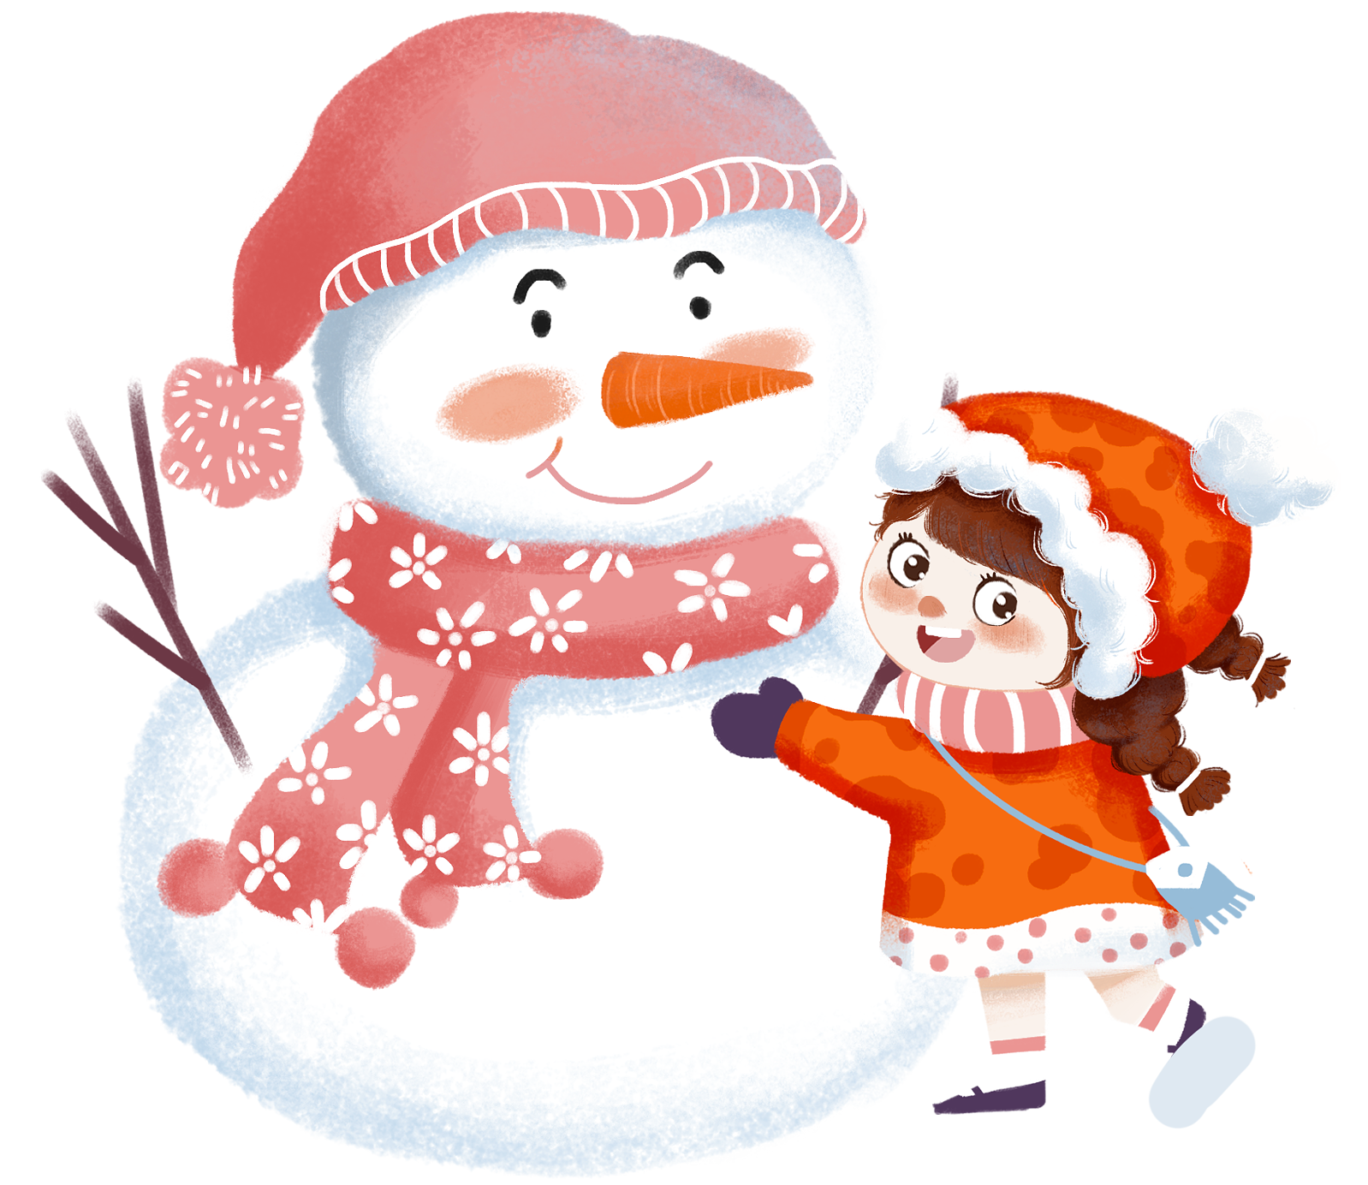
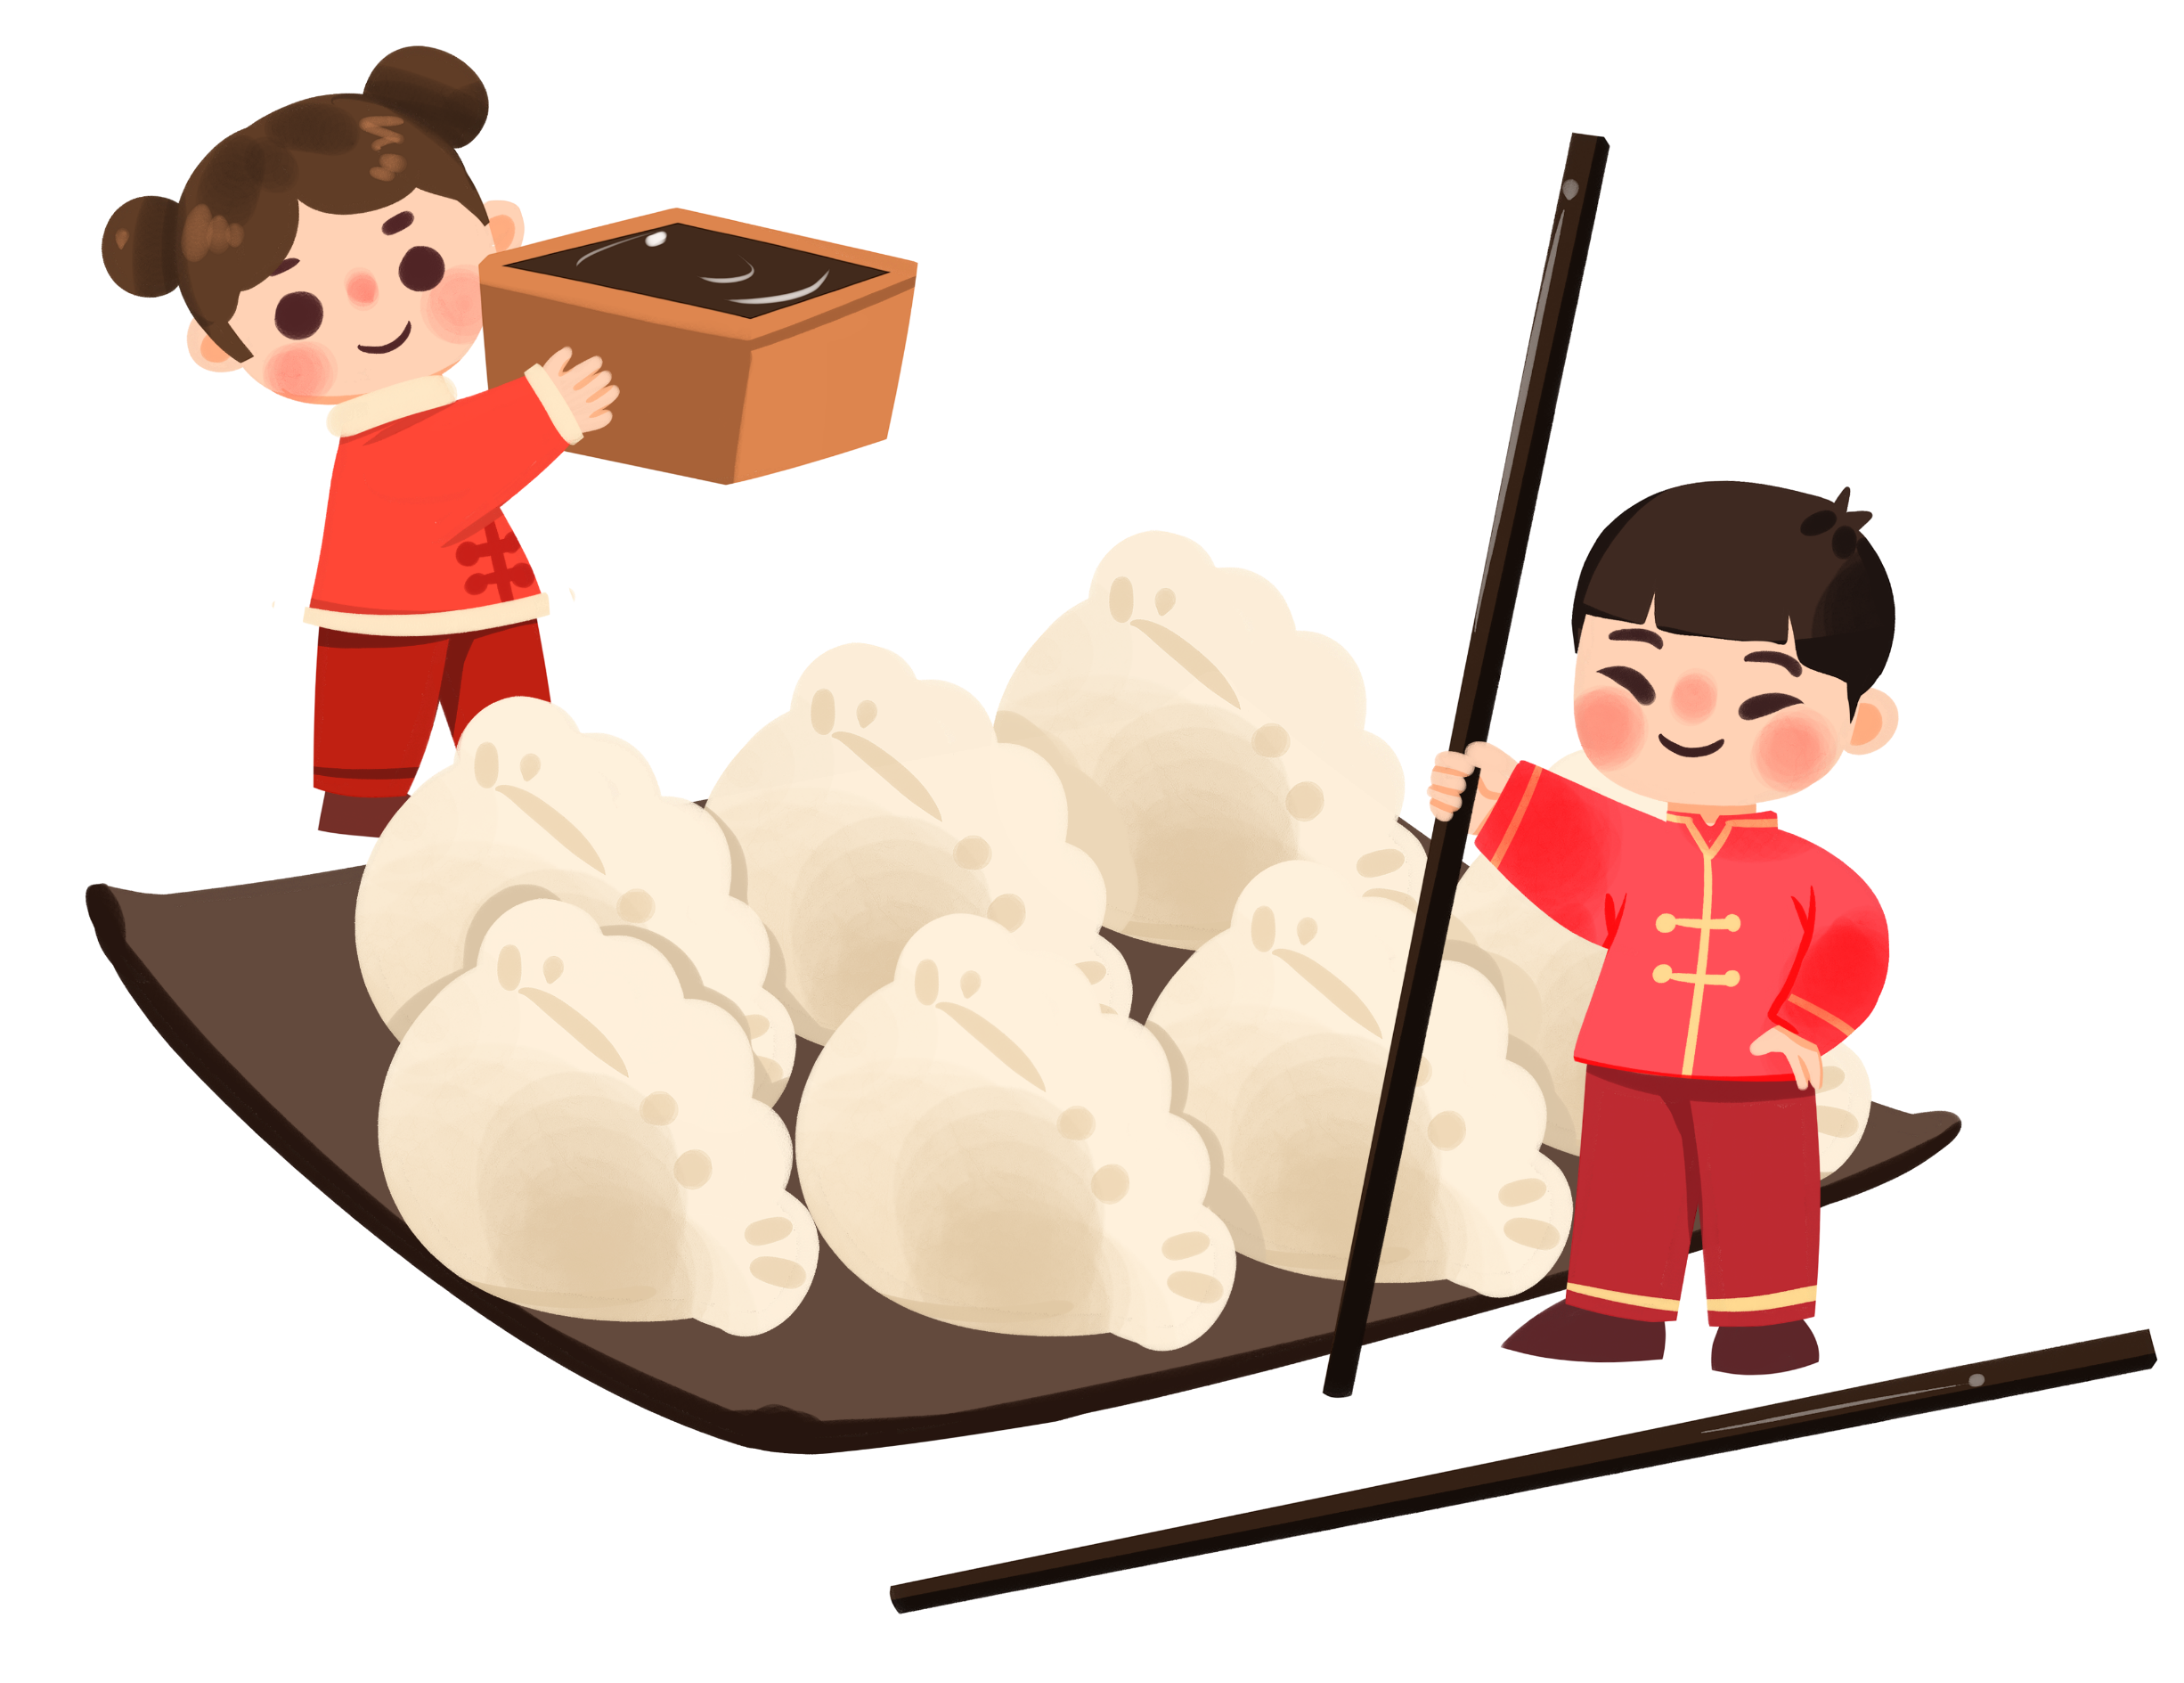
如何远离冬季传染病
需要的能量和热量也相应增加
应增加些能量高，热性的食物。如肉类、鱼类、家禽类、乳类、豆类等等。此外也要注意补充红枣、红豆等健脾补血的食物。
冬季还要保证饮水量
水是人体新陈代谢必不可少成分。学生代谢旺盛，需水量大。每天应适量饮水。

Slide 17
04
秋冬季传染病的预防措施

Slide 18
最有效的办法就是净化室内环境、保持空气清新
01
02
03
每天定时开窗户适度通风保持空气流通，让阳光射入室内
班级中垃圾及时清理干净，防治细菌滋生。
学生注意个人卫生

Slide 19
健康教育
养成良好的卫生习惯
勤洗手、喝开水吃熟食、常剪指甲、勤换衣服
班级开展卫生方面的主题活动，让孩子树立起自我保护意识

Slide 20
科学防病 健康过冬
让/孩/子/远/离/冬/季/传/染/病

